Slide 1
(주) 대도화섬 창고관리 개선을 위한 WEB기반 WMS구축
최종 발표
11조
CUBE
201202917 이희연
200902456 이송우 (PM)
201101579 배이환
201101585 배효영
201103767 허성호
Notes:
안녕하십니까. ㈜ 대도화섬 창고관리 개선을 위한 WEB기반 WMS 구축 프로젝트 최종 발표를 맡은 12학번 이희연입니다.

Slide 2

목차
기업 소개
프로젝트 내용
시스템 시연
프로젝트 결과
Notes:
발표는 기업소개, 프로젝트 내용, 시스템 시연, 결과 순으로 진행하겠습니다.

Slide 3
기업 소개 1.1 대상 기업 1.2 기업 분석
프로젝트 내용
시스템 시연
프로젝트 결과
Notes:
기업소개입니다.

Slide 4
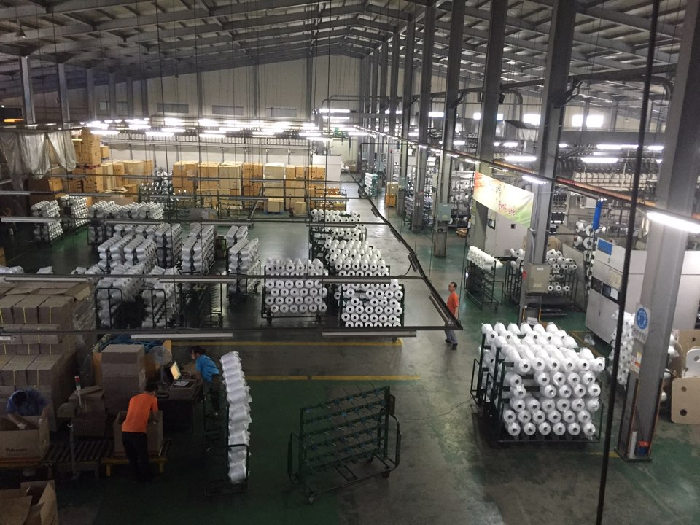
1.1
대상 기업
원단, 편직 업체에 원사를 납품하는 3차 벤더
업체 개요
상호 | (주) 대도화섬
위치 | 경기도 포천시 신북면 틀못이길 76-2
사업종 | 방적 및 가공사 제조업
생산품 | ‘DTY DD SD 150/48 324 AA’(원사품명) 외 210여종 생산
생산방식 | MTS 생산방식
주문모형 | 원자재 정기적 주문(월 1회)
매출액 | 250억원 / 연
사업원 수 | 약 100 명
주요 거래처 | 1차 벤더 | 효성, 성안합섬
 | 2차 벤더 | 미도교역 솔상 인터네셔널 등
생산 제품
주요 제품
Polyester Soft 사
관리 단위
박스 개수와 무게로 총량 관리
원사
Notes:
프로젝트 대상 기업은 MTS 생산 방식으로 원사를 생산하는 제조업체이며 3차 벤더입니다.

Slide 5
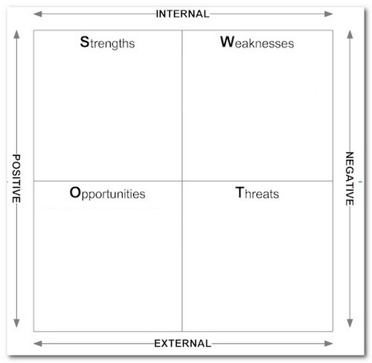
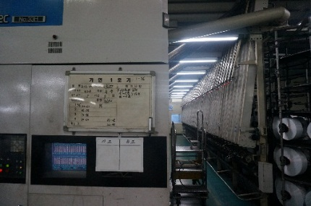
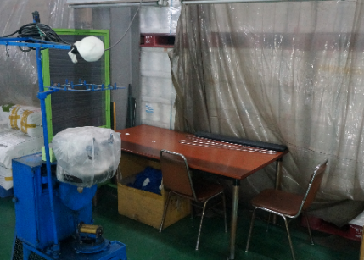

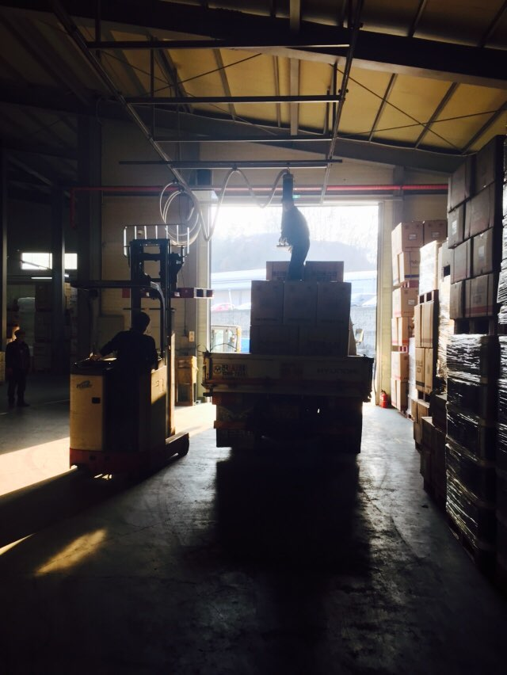
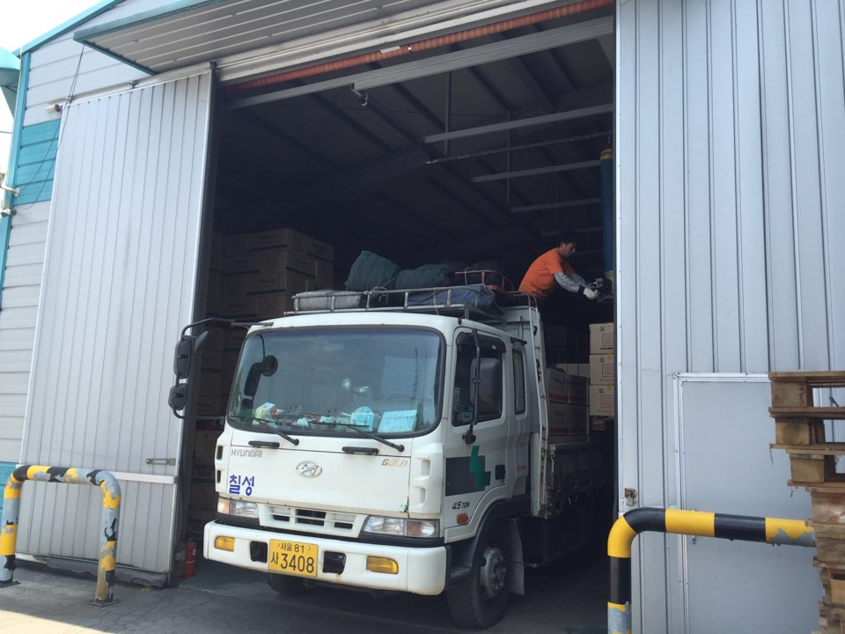
1.2
기업 분석
SWOT 분석
주요 특징
7대의 기계에서 218개의 콘 생산
기계당 제품별 생산 시간에 따라 평균 0.5t 생산됨
다양한 제품 생산
24시간 생산
생산력 좋음
보유고객 많음(40년간의 회사운영)
값싼 노동력을 많이 보유
재고관리 업무 절차 미흡
부서간 정보 공유 미흡
계약상 을의 위치
제품 분석 미흡
제품 생산 기계(7대 보유)
품질 검사 단계에서 각 LOT number에 따라
AA(기준 제품) – 평균 80% 생산
A(무게 초과)
B(무게 미달)
L(밝기 이상)
D(밝기 이상)
☆(이상 제품)
원자재 투입 대비 생산량 예측 불가
정확한 제품 종은 210 여종
대부분의 거래처가 회사인근에 위치
인구 증가 및 신흥시장 성장에 따른 섬유수요 확대
당일 주문 당일출고가 업계 관행
대다수의 섬유공장이 포천에 위치
글로벌 섬유산업의 경쟁 심화
품질 검사
한 주문 완료 후 다음 주문에 대응
이동 통로에 위치
출하 위치가 한 곳,
통로에 위치
창고관리를 통해 적시에 주문에 대응하여 주문 이탈 방지
배송 차량
아웃소싱
Notes:
SWOT분석 결과 창고관리를 통해 적시에 주문에 대응하여 주문 이탈을 방지해야 한다는 결론을 도출하였습니다.
주요 특징으로 첫번째, 기계당 제품별 생산 시간에 따라 0.5t 생산됩니다.
두번째, 40여종의 제품을 생산하지만 품질검사 단계에서 6개의 등급으로 나누어지므로 실제 관리 제품 개수는 210여종이 됩니다.
세번째, 배송 차량은 아웃소싱을 하는 점입니다.
네번째, 월 평균 창고 내 총 재고량은 약 85%로 6월, 7월의 경우 99% 차 있었던 것을 볼 수 있습니다.

Slide 6
프로젝트 소개
프로젝트 내용 2.1 As-Is 및 To-Be 2.2 해결 방안 2.3 Logic 2.4 도입 방안
시스템 시연
프로젝트 결과
Notes:
프로젝트 내용입니다.

Slide 7
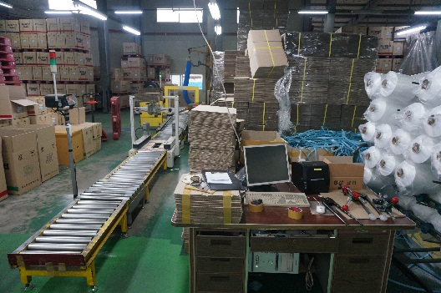
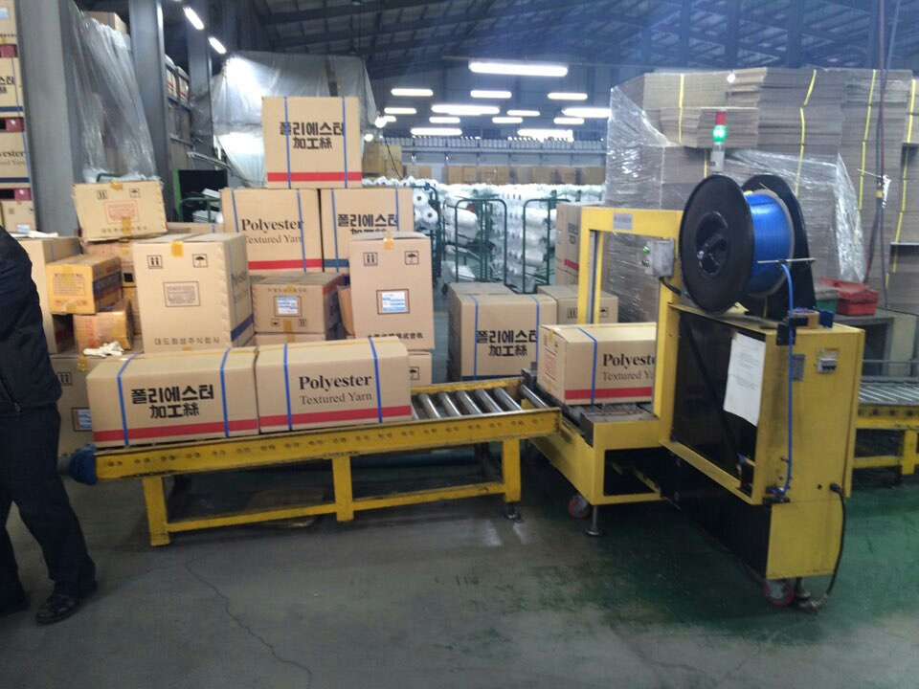
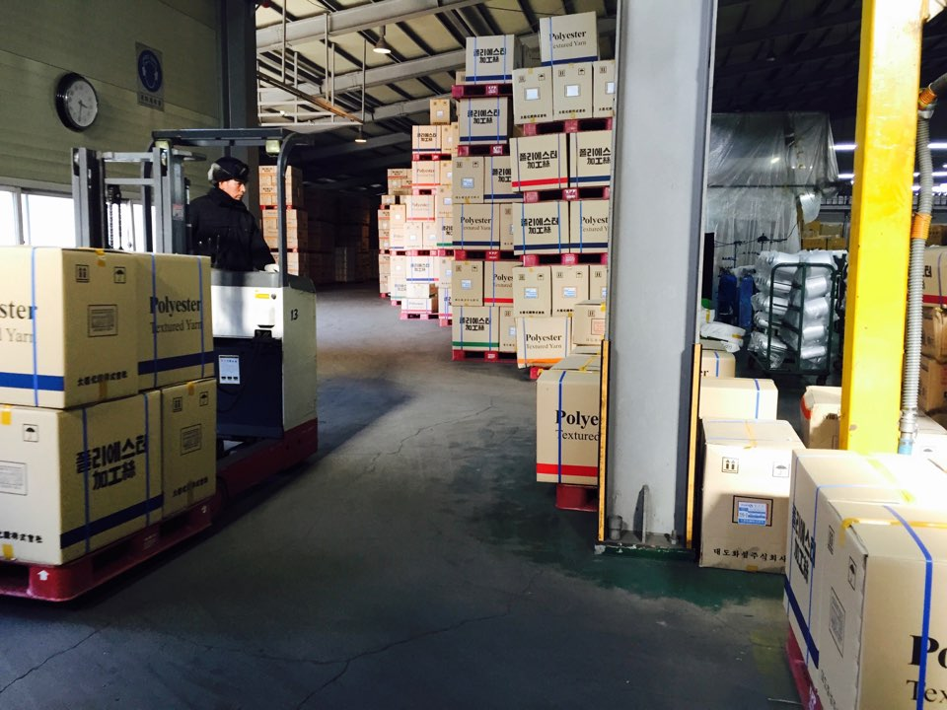
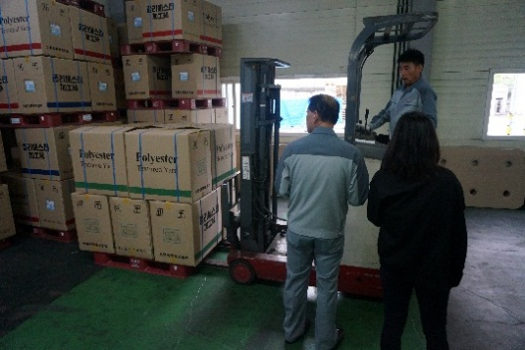
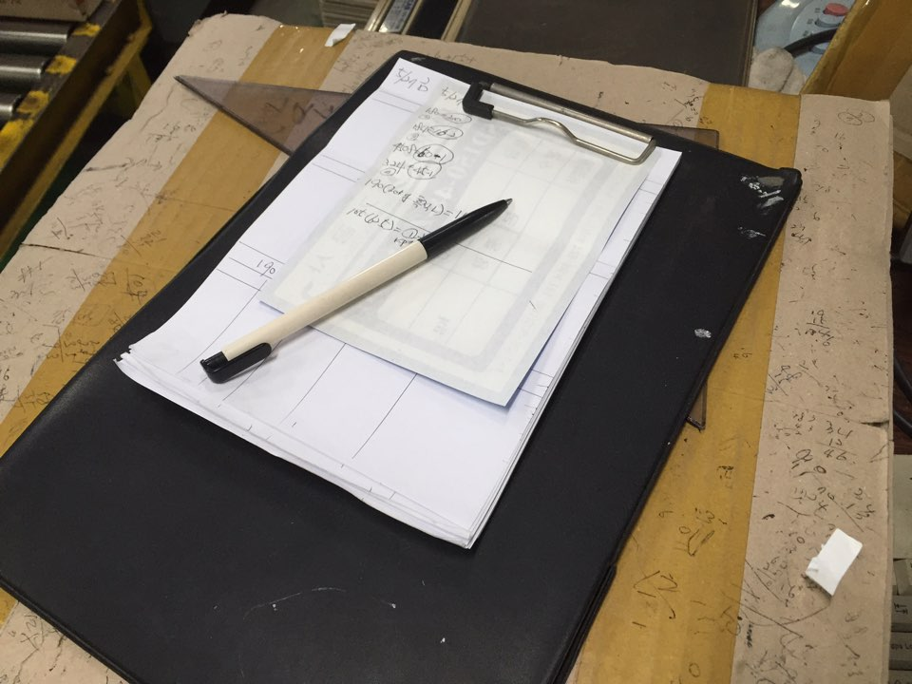
2.1
As-Is 및 To-Be
Process
중량체크 및 포장
창고 입고 대기
창고 입고
주문 전달
제품 출고
생산 단계
입고 단계
출고 단계
AS-IS 문제점
TO-BE 개선 사항
생산 단계 : 생산되는 원사를 박스 중량에 맞춰 포장 후 수기로 생산량(박스) 및 무게(KG)를 기록
창고 입고 단계 : 포장 후 대기하는 입고 예정 제품 관리 하지 않음, 적재 위치 탐색에 시간 소요, 적재 위치 기록하지 않음
제품 출고 단계 : 출하 제품 탐색에 시간 소요, 출고 중인 제품 수기로 기록
생산단계 : 제품 정보 기록 및 입고량 자동 체크
창고 입고 단계 : 실시간 수량 체크 가능, 위치 추천을 통한 소요시간 단축, 업무 효율 향상, 정확도 향상
제품 출고 단계 : 바코드가 포함된 출하제품 영수증 전달, 출고 제품 위치 검색 가능, 업무 효율 향상, 정확도 향상
Notes:
위에 보이는 사진은 생산단계, 완제품 창고 입고부터 출고 까지의 프로세스 입니다.
현재 문제상황으로는 첫번째, 생산단계에서 생산된 원사가 포장되기까지 수기로 인한 데이터의 부정확성, 생산량을 하루에 한번 재고 업데이트 하는 문제점이 있습니다.
두번째, 제품 입고 단계에서 입고 대기 제품이 주변에서 대기하여 혼잡하며, 위치 탐색에 시간을 소요하며, 적재한 위치를 기록하지 않는 문제점이 있습니다.
세번째, 제품 출고 단계에서 출고중인 제품을 수기로 기록하여 전달하는 방식, 출하 제품 탐색에 시간을 소요하며, 출고 제품을 수기로 기록하며 총량을 계산하는 문제점이 있습니다.

Slide 8
2.2
해결 방안
창고관리시스템 구축
창고 이용 효율 증대
주요 특징
구현 방법
로케이션 관리
Zone 내 적재단위(섹션)별로 주소 부여
재고와 주소를 연결하여 관리
LOT 관리
생산LOT(즉, Box), 적재LOT(즉, 팔레트), 유통기한별 관리
시리얼 관리(Box 개별 바코드 다름)
실시간 재고관리
바코드 활용
재고의 변동을 실시간으로 입력
정보와 실물을 일치
바코드 시스템 도입
입고 출고 프로세스 개선
Wi-Fi 이용
실시간 정보 제공
WEB-base WMS 시스템
재고 관리 주문 관리 기능 제공
입출고위치 추천/지시 기능 제공
관리자를 위한 Web page 개발
창고 작업자를 위한 APP 개발
기대 효과
창고 활용도 증대로 공간 활용도 향상 및 입출고 시간 단축을 통해 업무 효율성 향상
부서간 원활한 커뮤니케이션을 바탕으로 업무의 신속성과 정확성 증가
정확한 재고량과 위치를 바탕으로 주문손실비용 감소
유연성 증대로 비용절감 및 효율 향상
활동 유형별로 파악, 분석, 개선하여 생산성 향상 가능
Notes:
따라서 저희는 로케이션 관리, LOT관리, 실시간 재고관리가 되는 창고관리시스템을 구축하였습니다. 시스템 구현 방법으로는 바코드 시스템을 도입하여 입출고 프로세스를 개선하고 WIFI를 이용한 real-time재고 정보를 제공하는 어플리케이션과 웹을 구축하여 아래와 같은 기대효과로 창고 이용 효율을 증대시키고자 합니다.

Slide 9
2.3
Logic 요약
STEP 0
용어 정의
용어 정의
Group, Section, Zone 에 대한 정의
제품군 분류 방식
시스템 단계
STEP 1
제품 출고량, 월별 평균 출고횟수를 분석
(2014년 1월 ~ 2015년 12월 2년간 데이터 )
제품군 분류
구역 할당 방식, 제품군 할당
Zone은 Fix하되 섹션은 유동적으로 운영 (location 관리)
중요 제품에 따른 A,B,C group을 A, B, C zone 으로 할당
제품군(A,B,C group)별 보유재고량이 3번째로 높은 월(月)을 기준으로 Zone의 면적 비율을 44:26:30 로 섹션 부여
각 Zone 내 한 열을 Section 으로 할당
STEP 2
제품 할당
같은 제품이 Group을 이루도록 하는 입고 규칙
STEP 3
적재 위치 추천 UI를 통해 작업자가 제품 적재
해당 제품이 적재되어야 하는 존에 우선 적재
해당 존의 제품이 적재되어 있는 공간이 남는 섹션에 적재
섹션이 그룹을 이루도록 적재
공간이 없다면 대기존에 적재
창고 입고 단계
입고 규칙
STEP 4
같은 제품이 Group을 이루도록 하는 출고 규칙
창고 출고 단계
출고 규칙
출고 위치 추천 UI를 통해 작업자가 제품 출고
해당 존 내 대기존의 제품부터 출고
해당 제품이 적재된 섹션 중 가득 차지 않은 섹션 출고
주변에 해당 제품이 그룹을 이루도록 출고
시스템 단계
STEP 5
제품 및 섹션 재할당 규칙
제품 및 섹션 재할당
월별 제품군 재할당
이동평균법을 이용한 제품그룹 별 예상 부피 할당
Notes:
Logic 요약 입니다. 프로젝트는 시스템 단계, 창고내 입고, 출고 단계와 유지, 보수 단계 총 4단계에 걸쳐 용어 정의, 제품군 분류, 제품 할당, 입고 규칙, 출고 규칙, 제품 및 섹션 재할당 순으로 진행하였습니다.

Slide 10
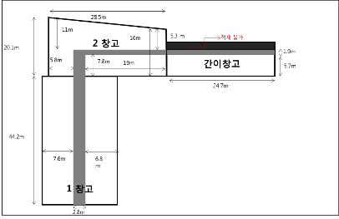
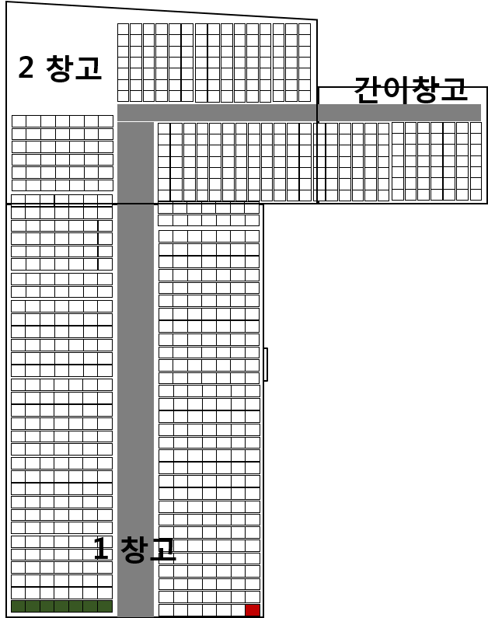
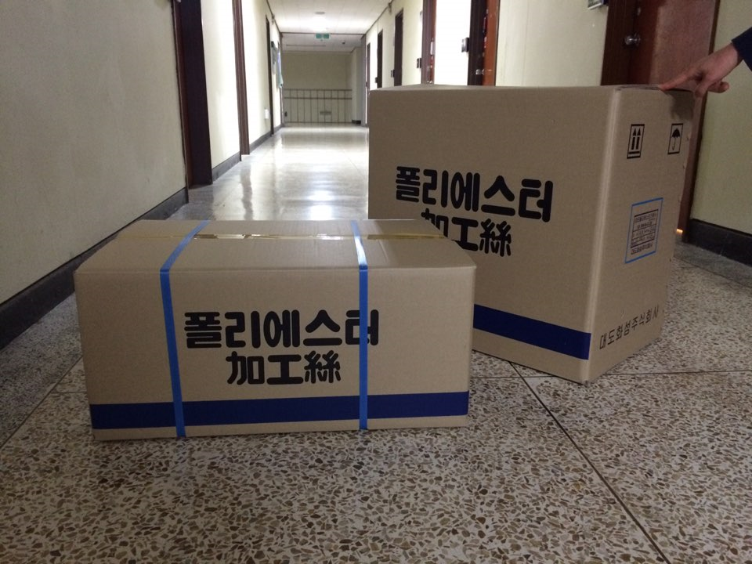
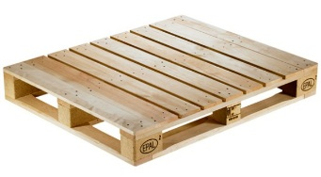
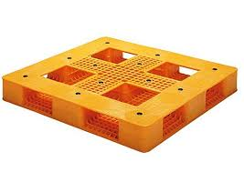
2.4
STEP 0 - 용어정의
Section 및 Zone
박스
적재
적재
창고 도면 실측
50KG
30KG
팔레트
30KG, 42KG, 50KG 3종류의 중량 박스 존재
: 팔레트 단위
가로 : 1.08m
세로 : 1.35m
나무 팔레트 ∙ 30KG 최대 12박스 가능
플라스틱 팔레트
∙ 30KG 최대 16박스 가능
∙ 42KG 최대 10박스 가능
∙ 50KG 최대 10박스 가능
나무 팔레트
Section
: 팔레트 가로 7개, 높이3단
→ 총 21개 팔레트 적재 가능
가로 : 1.2m
세로 : 1.2m
플라스틱 팔레트
Zone
: Section 을 포함 (검은색 네모)
Notes:
용어 정의 입니다. 가장 작은 제품 관리 단위인 박스는 각각 중량에 따라 두 종류의 팔레트에 적재되어 창고로 이동됩니다. 섹션은 팔레트가 7개 항상 3단 적재가 가능하며 다음과 같이 정의 하였습니다. 존은 창고내 가장 큰 구역 관리 단위로 각 ABC 3개의 존과 대기존이 있으며 섹션을 나누어 갖게 됩니다.

Slide 11
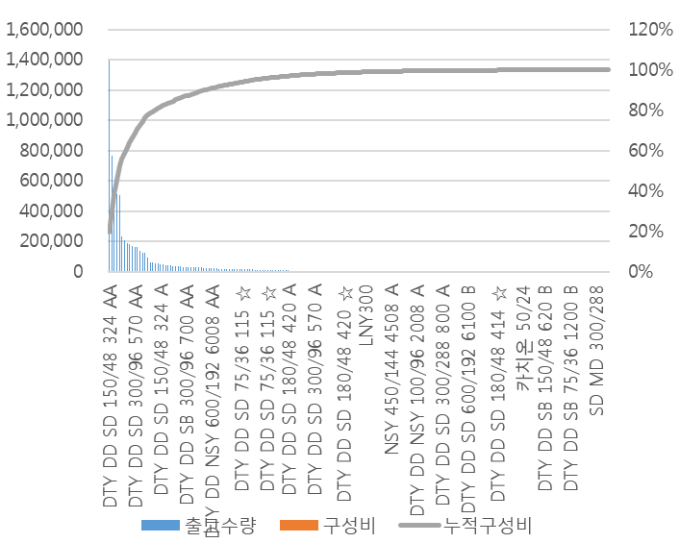
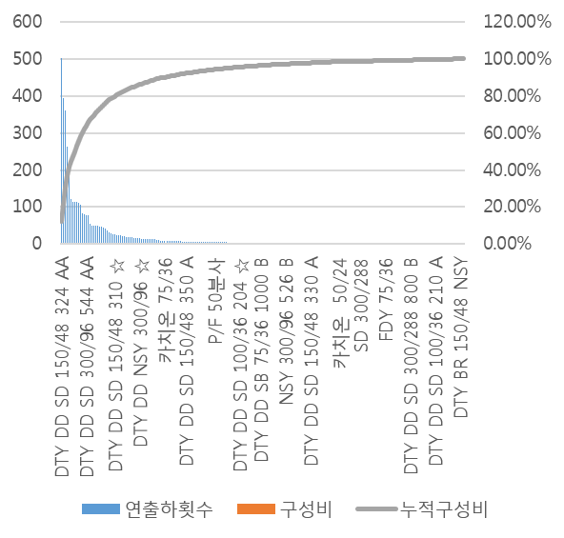
2.4
STEP 1 – 제품군 분류
목적
다수의 제품을 생산하는 회사의 특징에 맞추어 중요 제품을 분류하여 집중관리 하는 것
방식
출고 횟수, 출고량(즉, 매출액) 을 80:15:5의 비율로 ABC분석
제품군을 3개의 그룹으로 분류하여 각각 중요도에 따라 A, B, C그룹으로 분류
출고수량/매출액에 따른 ABC분석
출하빈도에 따른 ABC분석
분류 결과
전체 210 여종의 제품들 중 주요 제품은 약 9~15% 임을 알 수 있음
출고횟수, 출고량(즉, 매출액) 을 기준으로 분류했을 때 동시에 A Group에 포함된 중요 제품 A group 24개 : 약 5.9%에 해당
A Group : 24개 , B Group : 40개 , C Group : 나머지 (최소 132,최대 147개)로 분류한 것을 초기값으로 설정
상위 80%를 차지하는 항목 : 총 19개
다음 15%를 차지하는 항목 : 총 40개
하위 5%를 차지하는 항목 : 총 136개
품목별 단가가 비슷하므로 출고수량을 매출액으로 가정
상위 80%를 차지하는 항목 : 총 30개
다음 15%를 차지하는 항목 : 총 63개
하위 5%를 차지하는 항목 : 총 118개
출고수량은 많지만 출하빈도가 낮은 품목 발견
Notes:
제품군 분류 입니다. 2015년 기준, 출고수량, 출하빈도에 따른 ABC분석을 실시하여 210여종의 제품들 중 주요 제품은 최대 15%인 것을 확인하였고 동시에 A Group에 포함된 중요 제품인 약6%에 해당하는 24개를 A 그룹, 40개를 B그룹, 나머지를 C그룹으로 선정하였습니다.

Slide 12
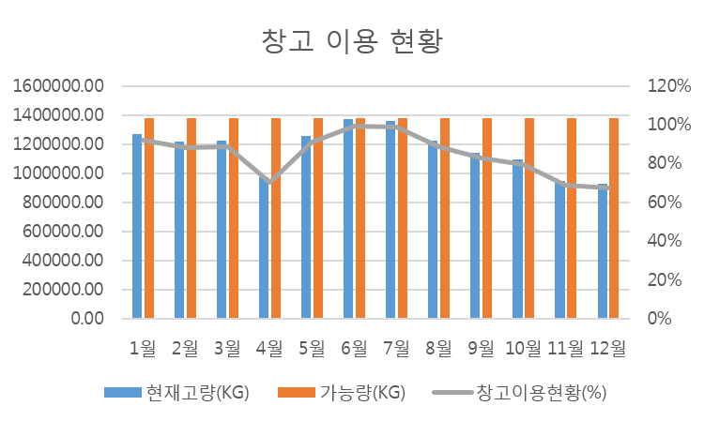
2.3
STEP 2 – 제품 할당
Location 방식
그룹별 섹션 부여
섹션 부여 방식
제품군 별 보유재고량이 3번째로 높은 월(月)을 기준으로 44%, 26%, 30% 초기 섹션 부여
월 평균 창고 내 재고량 : 85%
Case 1
1.4 * 1.28 (안전거리 포함)
 | 총량관리 (개선 전 방식) | Zone location (개선 후 방식)
장점 | 운영이 단순하고 쉬움 데이터 발생량 적음 | 창고 공간 이용률이 상승 Fixed에 비해 유연함 팔레트 단위(Lot단위) 관리하므로 위치 및 입출고 모니터링 가능
단점 | 초보자 투입이 어려움 재고파악이 어려움 | Fixed location에 비해 운영이 복잡 발생되는 데이터량 많음
섹션 | 섹션 갯수 | 총 팔레트 수
A Zone | 68개 | 1020
B Zone | 46개 | 543
C Zone | 19개 | 228
총 | 133개 | 1791
가로 : 1.08m
세로 : 1.35m
가로 : 1.2m
세로 : 1.2m
Case 2
1.55 * 1.08 (안전거리 포함)
안전거리 : 0.2m 설정
창고 내 공간 부족으로 Zone location 채택
섹션 | 섹션 갯수 | 총 팔레트 수
A Zone | 56개 | 1092
B Zone | 38개 | 654
C Zone | 15개 | 225
총 | 109개 | 1971
창고 가용 넓이
* 창고 내 최대 3단 적재만 가능하므로 부피를 넓이로 계산함
따라서 총 팔레트 수는 case2가 유리. 세로방향을 벽에 붙이면 더 유리함
창고이름 | 창고넓이 | 통로넓이 | 창고가용넓이 | 개별넓이/넓이합
제 1창고 | 760.24 | 123.76 | 636.48 | 53.01%
제 2창고 | 440.295 | 75.04 | 433.255 | 36.09%
간이창고 | 200.07 | 69.16 | 130.91 | 10.90%
Notes:
월 평균 창고 내 재고량이 85%에 달하므로 Fixed Location이 불가능하므로 Zone Location법을 채택하였습니다. 창고 내 최대 적재 높이는 3단으로, 실측한 창고 넓이를 바탕으로 전체 넓이를 계산하였습니다. 섹션을 팔레트 가로 기준으로 부여하는 첫번째 방식과 세로 기준으로 부여하는 두번째 방식 중 총 팔레트 수가 더 많이 적재될 수 있는 두번째 방법으로 부여하여 A Zone 56개 섹션, B존 38개 섹션, C존 15개 초기 섹션을 부여하여 총 109개의 섹션으로 전체를 할당하였습니다.

Slide 13
2.3
STEP 3, 4 – 입출고 규칙
STEP 3
입고 규칙
STEP 4
출고 규칙
목적
제품이 적재되어야 할 Zone 내에서 같은 제품들이 Group을 이루도록 적재
목적
같은 제품이 Group을 이룰 수 있도록 공간 확보
규칙
APP내 적재제품 위치 추천을 통해 작업자가 적재
규칙
출고시 APP내 위치 검색 기능을 통해 검색
해당 제품이 들어가야 할 Zone 내 자리 탐색
자리가 없으면 Zone내 대기 Zone에서 대기
해당 제품이 적재되어 있지만 가득차지 않은 Section 탐색
하나일 경우 추천
없을 경우 빈 section 모두 추천
공간이 있는 Section이 여럿일 경우 주변에도 해당 제품이 적재된 section이 있는지 탐색
주변에도 같은 제품의 section이 있는 section 모두추천
없으면 없는 section 모두 추천
해당 Zone 내 대기 Zone에 있는 제품부터 출고
해당 제품이 적재되어있는 섹션 중 공간이 남은 섹션 탐색
하나일 경우 -> 추 천
공간이 있는 Section이 여럿일 경우 주변에도 해당 제품이 적재된 section이 있는지 탐색
주변에 제품이 없는 제품부터 추천
여럿일 경우 모두 추천
Notes:
다음은 입출고 규칙입니다. 가장 큰 창고 구역 관리 단위인 존 안에서 같은 제품이 그룹을 이루도록 규칙을 설정하였습니다. 설정된 규칙에 따라 작업자가 입고 또는 출고 시 사용하는 어플리케이션 내에서 조회가 가능하도록 구현하였습니다.

Slide 14
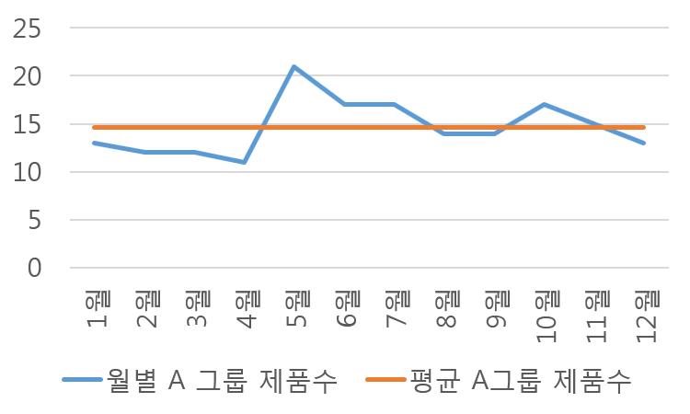
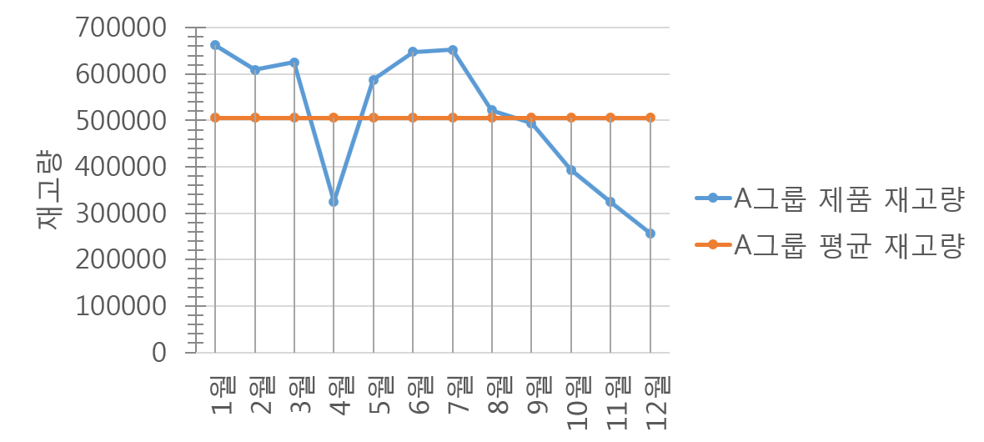
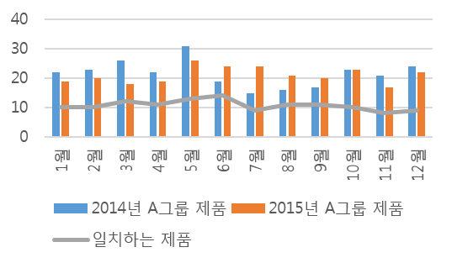
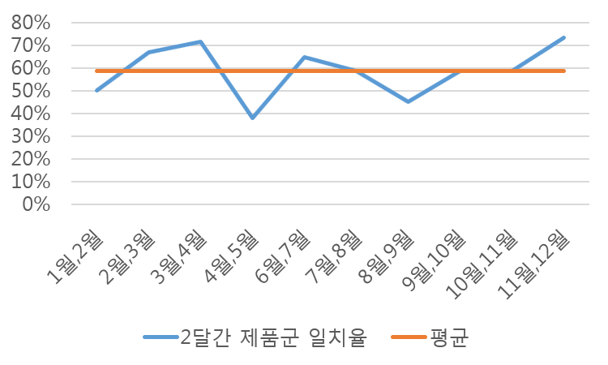
2.3
STEP 5 – 제품군 및 섹션 재할당
1. 연도별 분석
2. 할당 검증
3. 2개월간 같은 제품 수
* 섹션 한단위에 평균 10000 KG 적재 가능
(즉, Y축 한 칸은 섹션 10개를 의미)
2014-15년 A Group 제품 수의 변화 추이
2014-15년의 월별 A 그룹의 제품의 일치율이 평균 51%로 매년 유행하는 원단이 바뀜에 따라 품목의 변동이 컸음
2015년 기준 A그룹 월 평균 재고량의 평균으로 할당 시 5달 커버 불가능
창고 이용 효율 매우 떨어진다고 판단 : 이동평균법 적용
월평균 A그룹 제품수 : 14.6개
전달과의 평균 일치율 : 58.6%
월별 제품군 재분류 실시
화학섬유 수요의 변동성을 고려하여 최적의 기간동안 제품군 재분석 및 섹션 개수 재할당을 위해 이동평균법 사용
Notes:
마지막으로 시스템 유지 보수에 관련한 제품군 및 섹션 재할당에 관한 분석입니다. 매년 유행하는 원단이 바뀜에 따라 품목의 변동이 컸고 화학섬유 수요의 변동성을 고려하여 최적의 기간 동안 제품군 재분석 및 섹션 갯수 재할당을 하고자 이동평균법을 사용하였습니다.

Slide 15
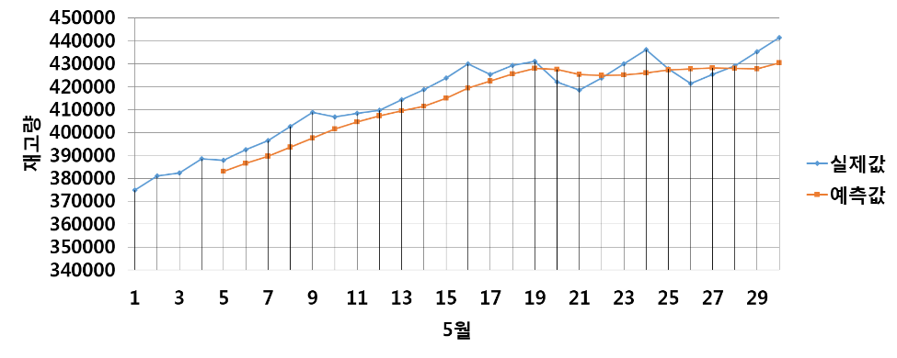
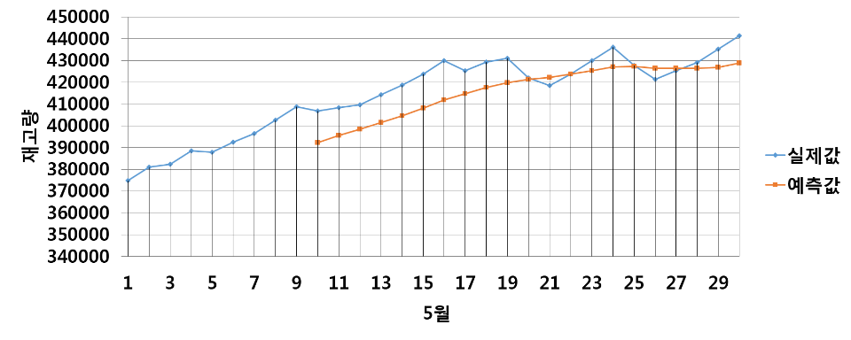
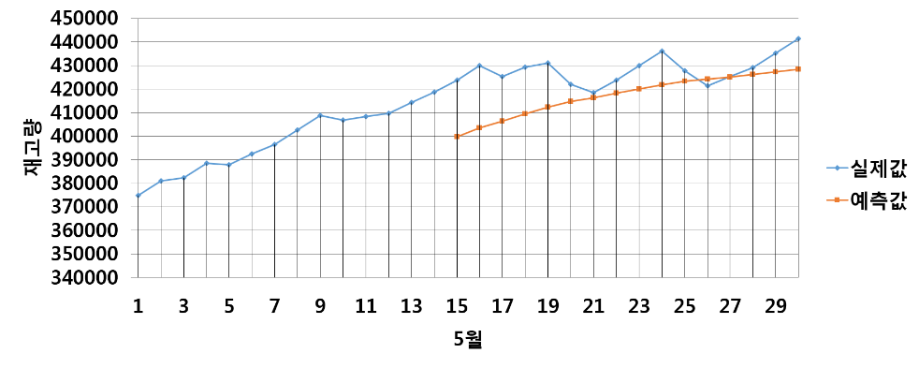
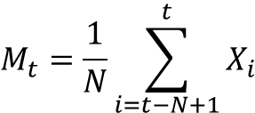
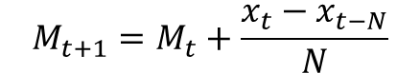
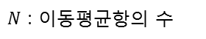
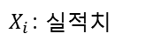
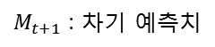
2.3
STEP 5 – 제품군 및 섹션 재할당
이동 평균법 (Moving Average)
N값은 어떻게 결정할 것인가 ?
차기 예측치를 현 시점에서 가까운 N개의 데이터를 평균하여 차례로 구하여 나가는 방법
* 섹션 한단위에 평균 10000 KG 적재 가능
(즉, Y축 한 칸은 섹션 1개를 의미)
2015년 5월 실제값과 비교
검증
15일 이동평균값
10일 이동평균값
5일 이동평균값
$$M_{t+1}=M_{t}+\frac{x_{t}−x_{t−N}}{N}$$
$$M_{t}=\frac{1}{N}\sum_{i=t−N+1}^{t}{X_{i}}$$
$X_{i }$: 실적치
N = 5
$N$ : 이동평균항의 수
$M_{t+1}$ : 차기 예측치
최대값, 최대값을 커버하기 위해
N=15일 → 최소 3개의 섹션을 추가할당해야함
N=10일 → 최소2개의 섹션을 추가할당해야함
N=5일 → 최소 2개의 섹션을 추가할당해야함
따라서, N = 10으로 선정
과거의 기간수(N)
N = 10
N이 커지면 → 미래의 예측치는 우연에 의한 변화를 반영하는 폭이 줄어들어 안정적인 예측치가 되는 장점이 있지만 수요의 변화에 빠르게 반응하지 못하게 된다.
N이 작아지면 → 시장의 변화에 잘 적응하는 대신에 우연요인을 상쇄시키지 못하므로 시장의 변화에 과민하게 반응할 염려가 있다.
N = 15
초기값부터 시작하여 매일 10일 치의 Data를 대상으로 할당할 섹션 갯수를 예측한다.
Notes:
이동평균법에서 주기 N을 설정하기 앞서 예측치를 5일, 10일, 15일 총 3가지로 두어 2015년 5월의 데이터로 검증해 보았습니다. 분석결과 변화를 커버하기 위해 5일과 10일일때는 최소 2개의 섹션을, 15일 일때는 최소 3개의 섹션을 추가할당 해야하므로 차이가 적되 우연 요인을 상쇄시킬 수 있도록 N을 10일로 두는 것이 최적이라고 판단하였습니다.

Slide 16

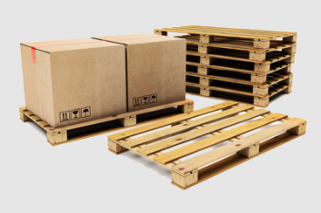
2.4
시스템 도입 방안
전제조건
생산되는 제품에는 바코드를 부착하기 시작한다.
C Group 부터 시작하여 B Group 순으로 바코드를 붙여 나가기 시작한다.
바코드가 안 붙은 제품부터 출고한다.
현재 상황
* 2016년 5/27 기업 방문 당시 상황
사용자 교육을 통한 시스템 유지 및 보수
TOTAL
 | 대안1 | 대안2 | 대안3
설명 | 바코드가 부착된 제품과 부착되지 않은 제품의 박스 색상을 다르게 하는 방안 | 바코드가 부착된 제품과 부착되지 않은 제품의 박스 노끈 색상을 다르게 하는 방안 | 바코드가 부착된 제품과 부착되지 않은 제품을 다른 구역에 보관하는 방안
장점 | 높은 식별성 | 높은 식별성 상대적으로 저렴한 비용 | 추가 비용이 발생하지 않음
단점 | 추가 비용이 발생 바코드가 붙은 제품과 안 붙은 제품이 같이 출고될 경우가 발생 | 바코드가 붙은 제품과 안 붙은 제품이 같이 출고될 경우가 발생 | 낮은 식별성 구역 구분을 위해 창고 재정리가 필요
박스 단위 : 25,000 개
팔레트 단위 : 2,500 개
약 1,250 t
생산량을 제외한 창고 내 재고량
Notes:
시스템 관리자에게 사용자교육을 통하여 전달하기로 했다는 내용 . 예를 들면 관리자 구체적인 누구누구에게 하기로 하였다. 등등..

Slide 17
프로젝트 소개
프로젝트 내용
시스템 시연 3.1 메뉴구조도 3.2 시연
프로젝트 결과
Notes:
다음은 시스템 시연입니다.

Slide 18
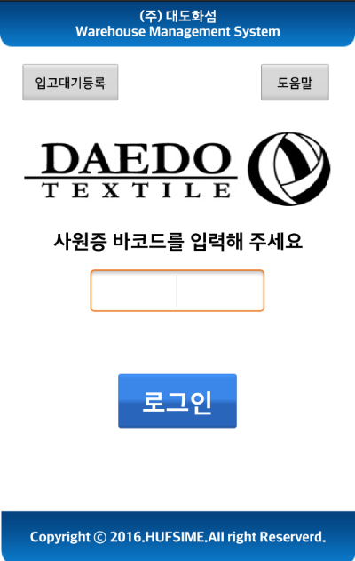
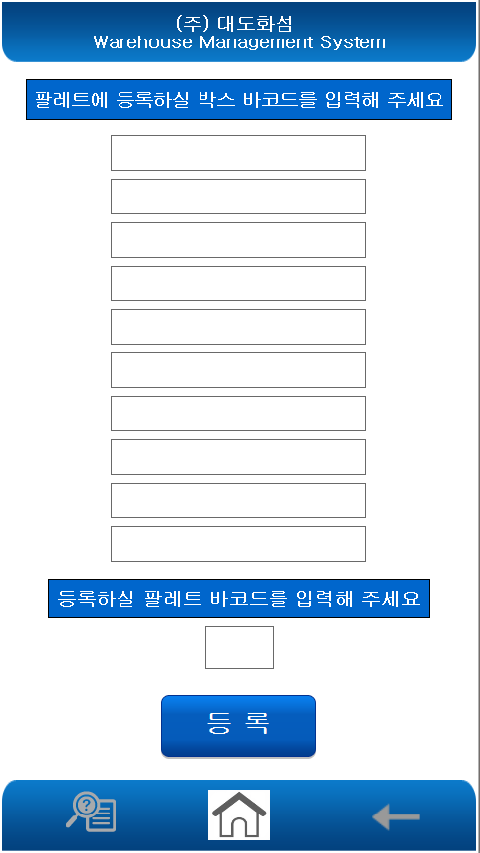
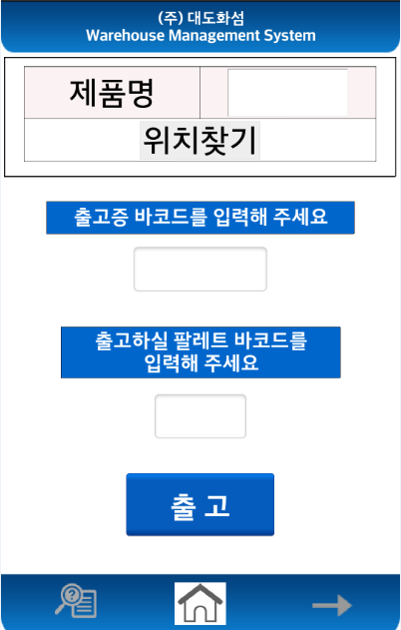
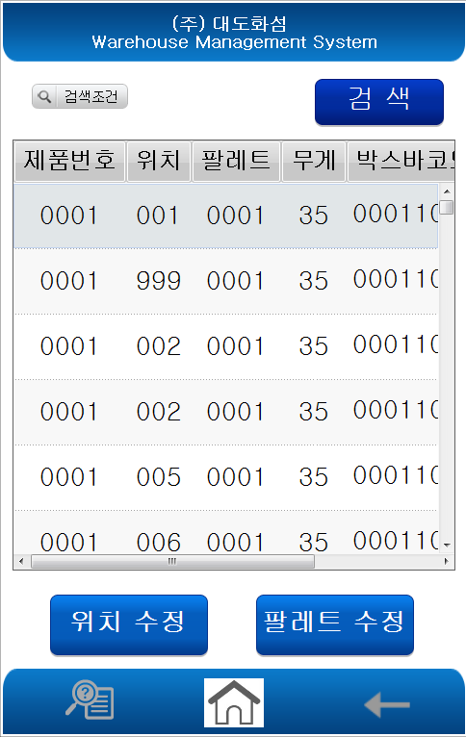
3.1
메뉴 구조도 - App
작업자를 위한 App
특징
App
System
등 록
팔레트 등록
사용편의성의 증대
조회 화면의 일부 검색어를 제외한 95%의 입력창은
바코드스캐너로 입력 가능
박스 등록
입 고
일괄 등록
LOT(팔레트)단위의
입.출고가 가능하여 프로세스 시간 단축
조회/수정
출 고
입고추천 / 출고지시
창고근로자 업무 효율도
상승 및 창고내
제품 군집율 증가
창고 내에서 작업하는 작업자를 위한 시스템
창고 작업자는 입.출고 업무시 APP 사용(등록, 입고, 조회/수정, 출고, 도움말)
작업단위(팔레트/박스) 기준으로 메뉴 제공
팔레트 등록
박스 등록
출고중량조회
출고 중량 조회
출고시 부족 중량조회가능으로 출고업무
프로세스 개선
도움말
등록전용
Notes:
실제 기업에서 원하는 부분들을 우리가 얼마나 맞추었고 왜 필요한지 ? 에 대한 설명 예를들면 앱사용자인 창고반 담당자와의 회의 또는 인터뷰 등등…. 프로토 타입 테스트 결과

Slide 19
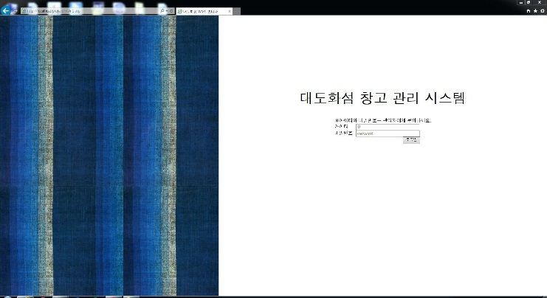
3.1
메뉴 구조도 - Web
관리자를 위한 Web
Web
system
재고 관리
재고 조회
특징
재고 이동
분석및조회 기능
재고보유일수, 창고사용현황 등 재고/창고 관리를 위한
기능 제공
재고 조정
분석및조회
입고/출고
분석
주문 관리
주문 조회
재고보유
일수
주문서 등록
Zone사용
현황
날짜별 조회 기능
조회한 날짜별로
입/출고량, 누계재고량 조회 기능 제공
입고 관리
입고 예정
기초정보
관리
제품정보
사무실 내에서 작업하는 관리자와 창고 내에서 작업하는 작업자를 위한 시스템
관리자는 모든 기능을 이용
창고내 작업자는 재고/주문/입고/출고 관리 기능 이용
입고 보류
팔레트 정보
입고 완료
고객사 정보
출고 바코드 기능
출고 바코드 출력 기능으로 바코드 스캐너로 데이터를 입력하여 위치 추천 및 자세한 출고 정보 확인
출고관리
출고 예정
사원 정보
출고 완료
권한 정보

Slide 20
3.3
시연
이동
평균량 기록
예측치
확인
섹션
재할당
PC
주문 조회
출고
요청서
등록
거래
명세서
출력
생산 단계
입고 단계
출고 단계
APP
입고
위치
조회
제품
입고
출고
위치
조회
제품
출고

Slide 21
프로젝트 개요
프로젝트 내용
시스템 시연
프로젝트 결과 4.1 입출고 시간 검증 4.2 산재율 검증 4.3 기대 효과
Notes:
마지막으로 프로젝트 결과 입니다.

Slide 22

4.1
검증 – 입고 시간
정의
입고 프로세스 검증
요소작업 | 정의 | 표준 시간
생산일보 작성 시간 | 현재 수기로 생산일보를 작성해서 전달하는 시간 | 40초
박스 등록시간 | 팔레트에 박스를 등록하는 시간 | 10.8초/박스
팔레트 이동시간 | 박스가 적재된 후 팔레트를 Zone까지 이동하는 시간 | 계산식
팔레트 정리시간 | 팔레트를 섹션에 정리하는 시간 | 2.01초/팔렛
팔레트 피킹시간 | 섹션에서 팔레트를 피킹하는 시간 | 2.23초/팔렛
박스 피킹시간 | 섹션에서 박스를 피킹하는 시간 | 1.85초/박스
출고 이동시간 | 팔레트, 박스가 출고 트럭까지 이동하는 시간 | 계산식
팔레트 상차시간 | 지게차로 팔레트를 싣는 시간 | 5.45초/팔렛
박스 상차시간 | 흡착기로 박스를 싣는 시간 | 4.34초/박스
검수 시간 | 최종 출고 목록을 검수하는 시간 | 2.75초/품목
개선 전 입고 시나리오
중량 확인 컨베이어 벨트를 통과하면 포장반이 생산일보를 수기로 작성한다.
팔레트 위에 박스가 평균 10개 적재된다.
박스가 적재된 후 창고 내에서 같은 품목이 있는 위치를 탐색한다.
지게차로 팔레트를 같은 품목이 위치한 구역에 적재한다.
포장반 교대 시 모아진 생산일보가 관리팀에 전달된다.
▶ 결과값 (시간)
단위 : 초
구 분 | 소요시간
AS –I S | 174.03
TO - BE | 126.02
차이 값 | 48.01
27.6% 개선
개선 전 입고 소요시간 산출식
= 생산일보 작성시간 + 박스 등록시간*개수 + 위치탐색시간 + 팔레트 이동시간 + 팔레트 정리시간
개선 후 입고 시나리오
중량 확인 컨베이어 벨트를 통과하면서 고정스캐너를 지나가면 박스가 입고 예정정보로 등록된다.
최종 포장된 박스를 팔레트 위에 평균 10개씩 일괄 등록하는 시간을 측정한다.
박스가 적재된 후 팔레트를 해당 Zone으로 이동하는 평균 거리를 지게차 속도로 나누어 시간을 구한다.
팔레트를 섹션에 정리하는 시간을 측정한다.
▶ 결과값 (거리)
단위 : m
구 분 | 소요거리
AS - IS | 33.15
TO - BE | 22.1
차이 값 | 11.05
33.3% 개선
소요시간 | 계산식
팔레트 이동시간 | 포장반에서 Zone까지의 거리 / 지게차 속도
출고 이동시간 | Zone에서 창고입구까지의 거리 / 지게차 속도
개선 후 입고 소요시간 산출식
= 박스 등록시간*개수 + 팔레트 이동시간 + 팔레트 정리시간
* 지게차속도 = 1.38 m/s
Notes:
첫번째로 입출고 시간이 얼마나 단축되는지 검증해 보았습니다. 요소 작업을 정의한 후 2015년 5월1일부터 5월6일까지의 데이터에 따라 입고, 출고 까지 총 소요시간을 계산하였습니다. 검증결과 입고시 소요거리가 33.3%, 소요시간 27.6%가, 츌고시 소요거리 33.3%, 소요시간 37.7% 개선되었음을 확인하였습니다.

Slide 23
4.1
검증 – 출고 시간
정의
출고 프로세스 검증
요소작업 | 정의 | 표준 시간
생산일보 작성 시간 | 현재 수기로 생산일보를 작성해서 전달하는 시간 | 40초
박스 등록시간 | 팔레트에 박스를 등록하는 시간 | 10.8초/박스
팔레트 이동시간 | 박스가 적재된 후 팔레트를 Zone까지 이동하는 시간 | 계산식
팔레트 정리시간 | 팔레트를 섹션에 정리하는 시간 | 2.01초/팔렛
팔레트 피킹시간 | 섹션에서 팔레트를 피킹하는 시간 | 2.23초/팔렛
박스 피킹시간 | 섹션에서 박스를 피킹하는 시간 | 1.85초/박스
출고 이동시간 | 팔레트, 박스가 출고 트럭까지 이동하는 시간 | 계산식
팔레트 상차시간 | 지게차로 팔레트를 싣는 시간 | 5.45초/팔렛
박스 상차시간 | 흡착기로 박스를 싣는 시간 | 4.34초/박스
검수 시간 | 최종 출고 목록을 검수하는 시간 | 2.75초/품목
개선 전 출고 시나리오
영업 직원이 창고로 내려가 구두로 출고 품목을 전달한다.
창고에서 출고될 제품의 위치를 탐색한다.
창고 관리자가 지게차로 제품을 입구에 대기하는 트럭까지 이동시킨다.
팔레트를 (박스의 경우 흡착기로) 트럭에 싣는다.
창고 관리자와 영업 직원이 2인 1조로 출고 목록을 검수한다.
▶ 결과값 (시간)
단위 : 초
구 분 | 소요시간
AS –I S | 108
TO - BE | 67.2
차이 값 | 40.8
37.7% 개선
개선 전 출고 소요시간 산출식
= 출고 지시 전달 시간 + 위치탐색시간 + 팔레트 피킹시간 + 출고 이동시간 + 팔레트 상차시간 + 검수 시간
개선 후 출고 시나리오
영업 직원이 창고로 내려가 출고증을 전달한다.
창고관리자가 출고증에 있는 바코드를 스캔하여 제품의 위치를 확인한다.
창고 관리자가 지게차로 제품을 입구에 대기하는 트럭까지 이동시킨다.
팔레트를 (박스의 경우 흡착기로) 트럭에 싣는다.
▶ 결과값 (거리)
단위 : m
구 분 | 소요거리
AS - IS | 66.3
TO - BE | 44.2
차이 값 | 22.1
33.3% 개선
소요시간 | 계산식
팔레트 이동시간 | 포장반에서 Zone까지의 거리 / 지게차 속도
출고 이동시간 | Zone에서 창고입구까지의 거리 / 지게차 속도
개선 후 출고 소요시간 산출식
= 출고 지시 전달 시간 + 팔레트 피킹시간 + 출고 이동시간 + 팔레트 상차시간
* 지게차속도 = 1.38 m/s
Notes:
첫번째로 입출고 시간이 얼마나 단축되는지 검증해 보았습니다. 요소 작업을 정의한 후 2015년 5월1일부터 5월6일까지의 데이터에 따라 입고, 출고 까지 총 소요시간을 계산하였습니다. 검증결과 입고시 소요거리가 33.3%, 소요시간 27.6%가, 츌고시 소요거리 33.3%, 소요시간 37.7% 개선되었음을 확인하였습니다.

Slide 24
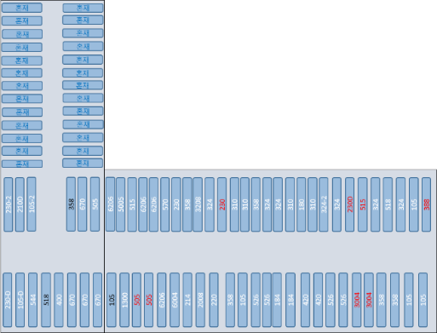
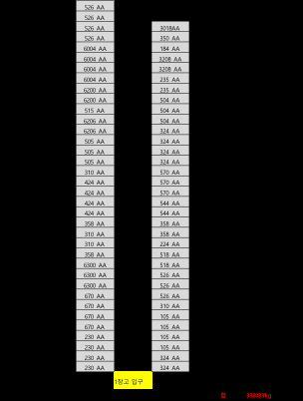
위치 추천을 통해 시간이 흐를 수록 밀집율이 높아질 것으로 예상
4.2
검증 – 밀집율
2015년 5/1- 5/6 까지의 주문을 바탕으로 엑셀을 이용하여 시뮬레이션 실시
Logic 검증 지표
제품군 밀집율
시뮬레이션 후
창고 내 그룹 별 밀집율이 높을수록 해당 존 내에 모여 있음을 뜻함
$$해당 존에 적재된 제품/전체 제품$$
알고리즘을 반영한시스템 적용 후
2015년 5/6 – 5/16
5/6 기업 방문 당시 재고 실사 위치를 바탕으로 10일간 시행
시스템 도입 전
* 5/6 기업 방문 당시 재고 실사
* 위치 추천 알고리즘을 적용하기 위해서는 800톤에 가까운 양을 DB에 입력해야 하므로 팔레트 위에 한 박스 * 12 만큼의 KG을 입력하여 실제와 가장 비슷하게 시행
실제 기록을 바탕으로 엑셀에 기록하여 계산
일별 입고량 : 5월 전체 입고량/31
일별 출고량 : 실제 출고량
 | A존 | B존 | C존 | 합 | 밀집율
A그룹 | 22 | 23 | 3 | 48 | 46%
B그룹 | 16 | 18 | 20 | 54 | 33%
 | A존 | B존 | C존 | 합 | 밀집율
A그룹 | 30 | 15 | 0 | 48 | 62%
B그룹 | 12 | 22 | 20 | 54 | 40%
Notes:
두번째로 제품별 밀집율을 검증하였습니다. 밀집율에 대한 계산식은 전체 제품분에 해당 존에 적재된 제품으로 정의하여 창고내 얼마나 그룹을 이루고 있는지를 알아보았습니다. 5/6 기업 방문 당시 작성해 온 재고 실사 결과를 바탕으로 시스템 도입 전 %, %, % 에서 시뮬레이션 결과 %, ,%, %로 증가하였음을 확인하였습니다.

Slide 25
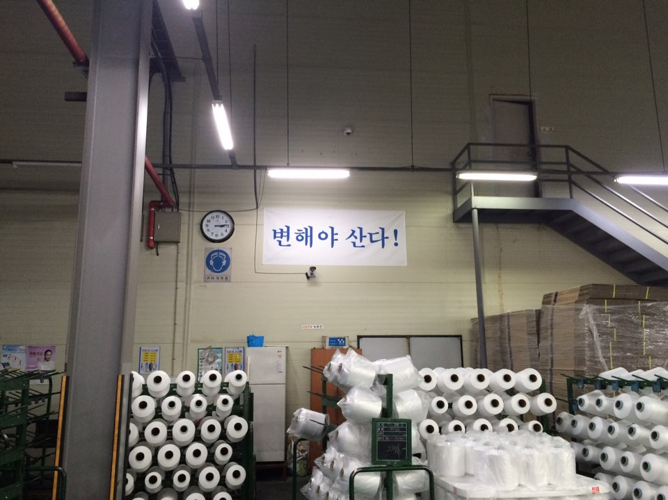
4.3
정성적 기대효과
창고관리 개선
작업의 정확도 향상
출고 생산성 향상
로케이션 활용도 향상
부서간 커뮤니케이션 증대
불필요한 작업시간 감소

Slide 26
Thank you
Q & A
Notes:
이상으로 최종발표를 마치겠습니다. 감사합니다.

Slide 27
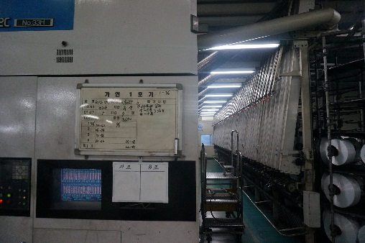

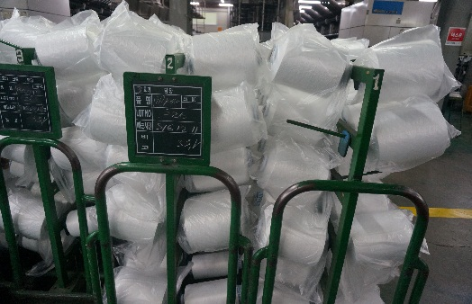
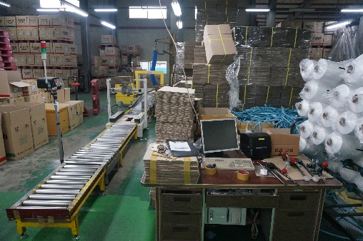

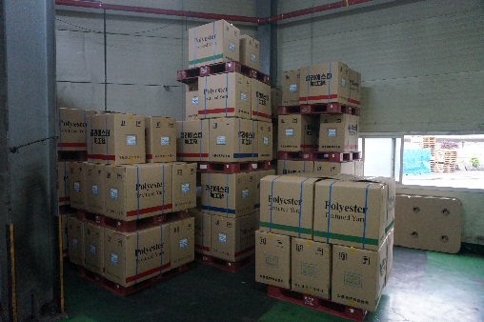
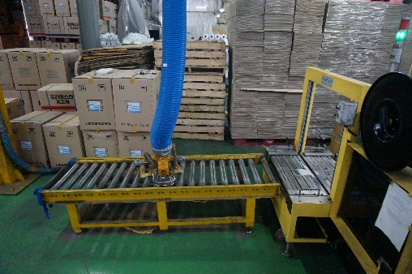
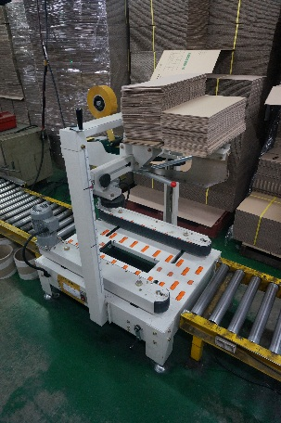
2.3
대상기업
생산기계에서 생산된 품목들을 품목별로 현황판에 기재
품목별 품질검사
각 품목 등급별로
카트에 임시보관
등급별 포장작업
(바코드가 포함된 라벨부착)
팔레트 입고시작
(팔레트, 위치 바코드 스캔)
박스를 팔레트에 등록
(박스, 팔레트 바코드 스캔)
끈 포장(2차 봉인)
입고예정제품으로 등록
(박스바코드 스캔)
테이핑 작업
(1차봉인)

Slide 28




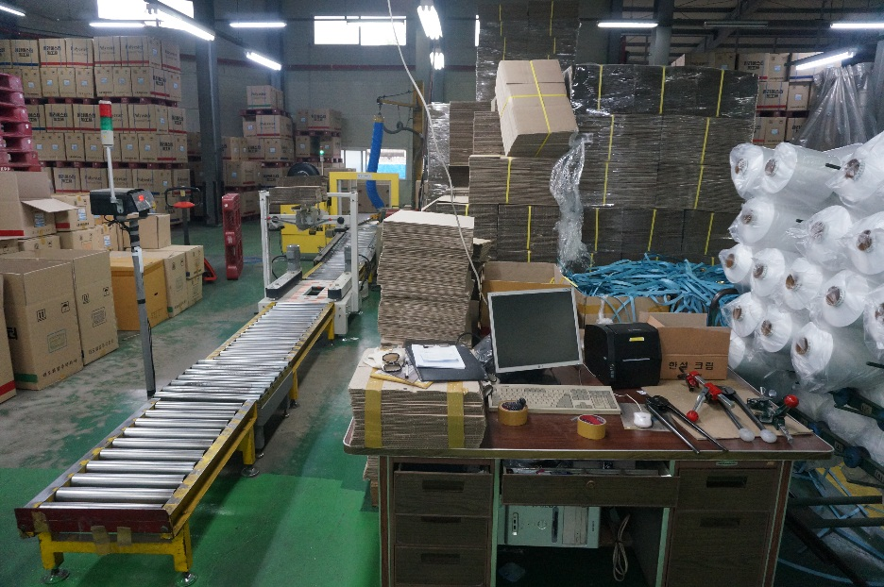
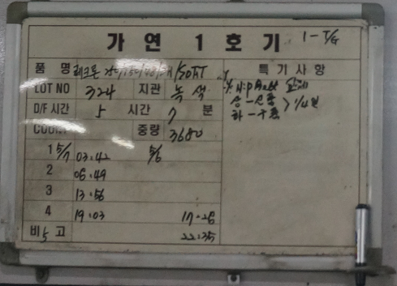

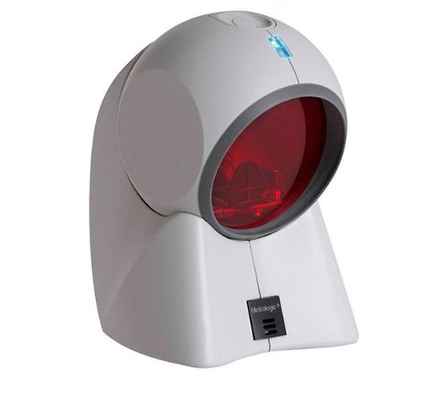
2.3
대상기업
중량이 확인된 후 해당 정보를 스티커로 인쇄한 후 박스에 부착.
지관을 박스에 담은 후 해당 박스의 중량을 확인.
중량에 문제가 있을 경우 경고등 점등.
패킹하기 위해 대기하는 동안 고정 바코드 스캐너가 박스 바코드를 DB에 등록.
투입된 원자재량, 제품번호, 예상 시간을 확인 할 수 있음.
출고되어 나오는 양 (입고 예정량)은 확인할 수 없음.

Slide 29



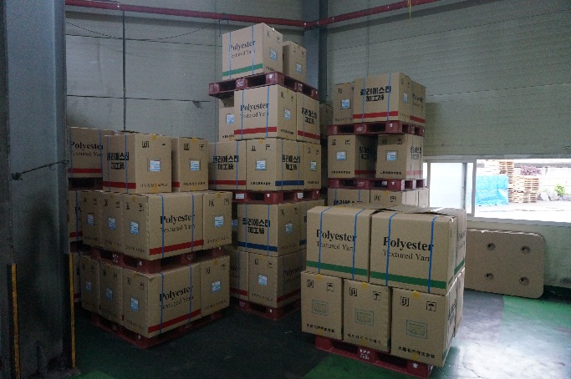
2.3
대상기업
마지막으로 생산된 자투리 박스들은 다음 박스가 생산될 때 까지 별도의 stand- by zone에서 대기.

Slide 30
창고 도면
28.5m
11m
5.3 m
적재 불가
2 창고
16m
20.1m
1.9m
5.8m
7.8m
19m
간이창고
5.7m
동 선
24.7m
창고이름 | 창고넓이 | 통로넓이 | 창고가용넓이 | 개별넓이/넓이합
제 1창고 | 760.24 | 123.76 | 636.48 | 53.01%
제 2창고 | 440.295 | 75.04 | 433.255 | 36.09%
간이창고 | 200.07 | 69.16 | 130.91 | 10.90%
제 1창고
44.2m
7.6m
6.8m
1 창고
2.8m

Slide 31

ERD

Slide 32
시스템 구조도 및 예상비용
※예상투입비용
위치 | 구분 | 용도 | 대수 | 추가 비용
사무실 | 업무용PC | 각종 업무 처리 | 9
사무실 | 서버 PC | DB 관리 | 1
창고 | 공유기 | Wi-Fi를 통한 업무 처리 | 1 | 22,300원
창고 | 중계기 | Wi-Fi를 통한 업무 처리 | 1 | 19,800원
창고 | 블루투스 바코드 스캐너 | 바코드 인식 | 2 | 390,000원
 |  |  |  | 총 432,100 원

Slide 33
대상기업
보관설비 | 천장에 Zone을 표시할 수 있는 안내판을 부착 바닥에 각 Zone별 다른 색깔을 이용하여 section 구분
입출고를 위한 장비 | 현재 사용중인 카운트형 지게차(작업자가 앉아서 작업수행)와 리치형 지게차(작업자가 서서 입,출고 작업 수행) 이용
제품 보관 및 적재도구 | 현재 이용중인 플라스틱 팔레트와 나무팔레트 이용
무선 통신 설비 | 무선 전송 장비 – 공유기 및 중계기 도입 예정 | EFM 네트웍스 ipTIME N604R 유무선공유기 : 22,300원 EFM 네트웍스 ipTIME Extender2 Wi-Fi 중계기 : 19,800원
무선 단말 장비 | 스마트폰과 연동 가능한 블루투스 바코드 스캐너 도입 예정 * 현재 과사무실에 있는 기기 이용중 | 코스모스웹 SP-2100 : 286,910원 * 3대
바코드 인식장비 및 프린터 | 현재 이용중인 라벨링 스티커용 프린터 이용
바코드 | 1차원 바코드를 이용하여 제품단위(BOX), LOT단위(PALETTE) 위치(SECTION)바코드북 도입 예정
A zone
B zone
C zone
위처럼 모서리마다 표시하여 섹션 구분
박스바코드 : 제품번호 4자리 + 본수 2자리 + 중량 2자리 + 생산일자 6자리 + 생산순서 4자리 = 총 18자리
바코드북 예시>
<박스바코드 예시

Slide 34
바코드 설계 방식
BOX 바코드 설계
1) 제품번호(4자리)
▶ 등급을 포함한 각 제품별 일련번호 부여
2) 본수 (2자리)
▶ BOX에 담긴 지관 수대로 부여 (0~12관)
3) 중량 (2자리)
▶ 중량검사 후 해당 중량만큼 부여 (0~99kg)
4) 생산일자(6자리)
▶ 해당 생산일자대로 부여 (YYMMDD)
5) 생산순서(4자리)
▶ 생산순서대로 부여(0001~9999)
→ 18자리 바코드 생성
Pallet 바코드 설계
창고 전체 Pallet 사용량을 고려해서 부여
▶ 창고 전체 Pallet 사용량(1500~2000개)
→ 4자리 바코드 생성
위치 바코드 설계
모든 위치를 001부터 일련번호 부여(200개 이하)
▶ 각 Section 번호로 부여
→ 3자리 바코드 생성
주문서 바코드 설계
일 최대 주문량 30개 이하,
약 999만개(900년 사용)의 주문 바코드 생성 가능
▶ 주문순서대로 부여
→ 7자리 바코드 생성

Slide 35
입고 Logic 프로세스
입고 프로세스
A Zone 제품
B Zone 제품
C Zone 제품

Slide 36
출고 Logic 프로세스
A제품 출고 프로세스

Slide 37
출고 Logic 프로세스

Slide 38
업무 분담
업무 분담
조직 | 중간발표 전 주요업무 | 중간발표 후 주요업무
이송우 ( PM 및 Web 담당 ) | 프로젝트 전반적인 책임 UI 설계 및 인터페이스 개선방안 모색 Web 입출고프로세스 설계 및 구현 | 프로젝트 전반적인 책임 UI 설계 및 인터페이스 개선 Web 위치추천 모듈 설계 및 구현
배이환 ( APP 담당 ) | DB 구축 및 연동 UI 설계 및 인터페이스 개선방안 모색 APP 입고 프로세스 개발 수정 및 보완 | DB 수정 및 보완 UI 설계 및 인터페이스 개선 문서처리 업무
배효영 (입고 담당) | APP 입고 프로세스 개발 수정 및 보완 입출고 정책 수정 및 보완 기업 데이터 분석 및 문서처리 업무 | APP 출고 프로세스 개발 수정 및 보완 Web 재고 관리 모듈 설계 및 구현 Logic 보완 및 검증
허성호 (Web 담당) | Web 입출고 프로세스 설계 및 구현 창고 관리 시스템쪽 개선방안 모색 입출고 추천 알고리즘 개발 | Web 재고 관리 통계 기능 설계 및 구현 UI 설계 및 인터페이스 개선 Web 위치추천 모듈 설계 및 구현
이희연 ( 출고 담당 ) | 기업과 의사소통 담당 및 DB 설계 DB 설계 및 수정 입출고 추천 알고리즘 개발 | 기업과 의사소통 담당 및 데이터 분석 DB 수정 및 보완 Logic 보완 및 검증

Slide 39
전체 일정
전체일정 재검토 및 향후 일정 추가

